Slide 1
পৌরনীতি ও সু-শাসন ক্লাশে সবাইকে সু-স্বাগতম

Slide 2
পরিচিতি
মোঃ আজহারুল ইসলাম,
সহকারি অধ্যাপক,
জাংগালিয়া ইউনিয়ন স্কুল এন্ড কলেজ,
পাকুন্দিয়া,কিশোরগঞ্জ,
মোবাইল নং ০১৭১২৩৮৯৭৫২,
শ্রেণীঃ একাদশ,
পৌরনীতি ও সুশাসন,
অধ্যায়ঃ দ্বিতীয়,
বিষয়ঃ সমাজ,
সময়ঃ ৫০মিনিট,
তারিখঃ ১৫/০২/২০২১ ,

Slide 4
মানুষ সামাজিক জীব,

Slide 5
মানুষ দলবদ্ধ ভাবে বসবাস করতে চায়,

Slide 6
সমাজের চিত্র,

Slide 7
সমাজের চিত্র, মানুষ একাএকা বসবাস করতে পারে না,

Slide 8
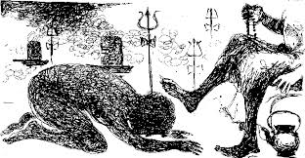
প্রাচীন অত্যাচারিত সমাজ,

Slide 11
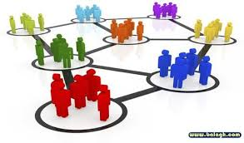

Slide 13
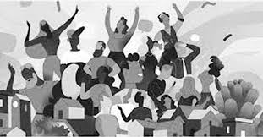

Slide 14
আজকের পাঠ ঘোষণাঃ-
সমাজ কি, এর বৈশিষ্ট্য সমূহ কি কি এবং এর ক্রমবিকাশ সমূহ কি কি ইত্যাদি।

Slide 15
শিক্ষন ফলঃ-
এই পাঠের শেষে,
১। সমাজ কি তা বলতে পারবে,
২। সমাজের বৈশিষ্ট্য সমূহ ব্যাখ্যা করতে পারবে,
৩। সমাজের ক্রমবিকাশ সমূহ মূল্যায়ন করতে পারবে,

Slide 16
সমাজ কিঃ-
উত্তরঃ- মানুষ সামাজিক জীব। ব্যক্তি মানুষের সংঘবদ্ধ জীবনের সূচনা হয় সমাজ থেকে। মানুষ একা চলতে পারে না। সঙ্গহীন জীবন-যাপন মানুষের কাম্য নয় এবং মানুষ তা কামনা করে না। মানুষ সহজাত প্রবৃতির কারনে সমাজে একত্রে বসবাস করে। কিন্তু কখন এবং কি ভাবে সমাজ জীবনের উৎপত্তি হয়েছে তা ইতিহাস সঠিক ভাবে বলতে পারে না। সমাজ হচ্ছে মানুষের প্রয়োজনে মানুষের দ্বারা গঠিত সংঘঠন।।সমাজ বিজ্ঞানীদের মতে ‘’ মানব জাতির শুরু থেকেই সমাজ জীবন শুরু হয়েছে’’। সুতরাং স্মাজ হচ্ছে একটি মানবীয় সংঘঠন।
ম্যাকাইভারের মতে’’ সমাজ হলো মানুষের সামাজিক জীবনের বহুবিধ এক বিচিত্র রুপ’’।
সমাজবিজ্ঞানী গিডিংস মতে’’ সমাজ বলতে সেই সংঘবদ্ধ মানবগোষ্টীকে বুঝায়,যারা কোনো উদ্দেশ্য সাধনের নিমিত্ত মিলিত হয় এবং মনের ভাব প্রকাশ ও আদান-প্রদান করে’’।

Slide 17
সমাজের ক্রমবিকাশ সমূহঃ-
১। পরিবার,
২।গোষ্টী,
৩। উপজাতি,
৪। ধর্মের বন্ধন,
৫। অর্থনৈতিক চেতনা,

Slide 18
সমাজের বৈশিষ্ট্য সমূহঃ-
১।ঐক্য,
২। স্থায়িত্ব,
৩। উদ্দেশ্য,
৪।বৈচিত্র,
৫। সংঘবদ্ধতা,

Slide 19
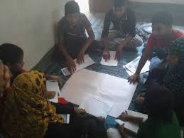
দলীয় কাজঃ-
১। সমাজ বলতে কি বুঝ ?
২। মানুষকে সামাজিক জীব বলা হয় কেন ?
৩। পরিবার কি ভাবে সমাজ গঠন করতে পারে ?

Slide 20
একক কাজঃ-
সমাজের ক্রমবিকাশ কি তা সবাই মিলে ব্যাখ্যা কর ?

Slide 21
জোড়ায় কাজঃ-
ধর্ম কি ভাবে সমাজ গঠন করতে পারে ?
সামাজিক মূল্যবোধ বলতে কি বুঝ ?

Slide 22
মূল্যায়নঃ-
১। সমাজ বলতে কি বুঝ ?
২। সামাজিক মূল্যবোধ বলতে কি বুঝ ?
৩।মানুষকে সামাজিক জীব বলা হয় কেন ?
৪। অর্থনৈতিক চেতনা কি ভাবে সমাজ গঠন করতে পারে ?
৫।রাজনৈতিক চেতনা কি ভাবে সমাজ গঠন করতে পারে ?

Slide 23
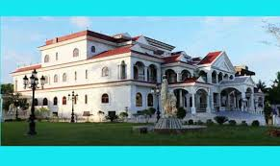
বাড়ির কাজঃ-
সমাজের বৈশিষ্ট্য সমূহ কি কি তা লিখে জমা দিবা ?

Slide 24
সবাইকে ধন্যবাদ

